Slide 1


Выпускная квалификационная работа на тему:
Институт информационных технологий, математики и механики
Кафедра алгебры, геометрии и дискретной математики
Направление подготовки: «Прикладная математика и информатика»
Профиль подготовки: «Прикладная математика и информатика (общий профиль)»
«Минимизация неявно заданной функции, применение метода имитации отжига»
Выполнил: студент группы 381903_3 Розанов Д.И
Научный руководитель: Чирков А.Ю.
г. Нижний Новгород 2023 гг.

Slide 2




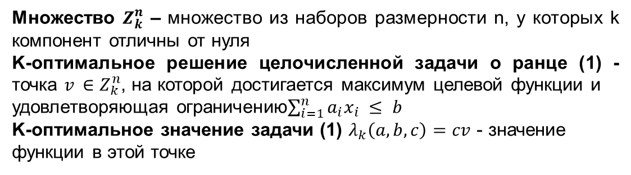
Постановка задачи.
Поставлена целочисленная задача о ранце на максимизацию (1):
$\left\{\begin{aligned} c_{1}x_{1} + c_{2}x_{2} + {... + c}_{n}x_{n}=⁡\sum_{i=1}^{n}{c_{i}x_{i}}→\max_{x_{1}, …, x_{n}}{ } \\ a_{1}x_{1} + a_{2}x_{2} + {... + a}_{n}x_{n}= \sum_{i=1}^{n}{a_{i}x_{i}} ≤ b\end{aligned}\right.$(1),где: $c_{i} –$цена $i$-ого предмета ($i$ = 1, …, n), $a_{i} –$вес $i$-ого предмета ($i$ = 1, …, n), $b$ - максимальный вес, который может быть в рюкзаке $x_{i}∈Z_{+}$, $i = \overline{1, n}$
c = $(c_{1}, c_{2}, ... , c_{n})^{Т}$ – вектор цен предметов a = $(a_{1}, a_{2}, ... , a_{n})^{Т}$ – вектор весов предметов $x = (x_{1}, x_{2}, ... , x_{n})^{Т}$ - вектор, где $x_{i}$ количество предметов $i$-ого типа.
Оптимальное решение целочисленной задачи о ранце - точка $p∈{Z_{+}}_{ }^{n}$, на которой достигается максимум целевой функции и удовлетворяющая ограничению$\sum_{i=1}^{n}{a_{i}x_{i}} ≤ b$
Оптимальное значение задачи (1) $λ\left(a,b,c\right)=cp$ – значение
функции в этой точке.
Множество $Z_{k}^{n}$ – множество из наборов размерности n, у которых k компонент отличны от нуля
K-оптимальное решение целочисленной задачи о ранце (1) - точка $v_{ }∈Z_{k}^{n}$, на которой достигается максимум целевой функции и
удовлетворяющая ограничению$\sum_{i=1}^{n}{a_{i}x_{i}} ≤ b$ K-оптимальное значение задачи (1) $λ_{k}\left(a,b,c\right)=cv$ - значение функции в этой точке
Минимизация неявно заданной функции, применение метода имитации отжига
Розанов Д.И.

Slide 3

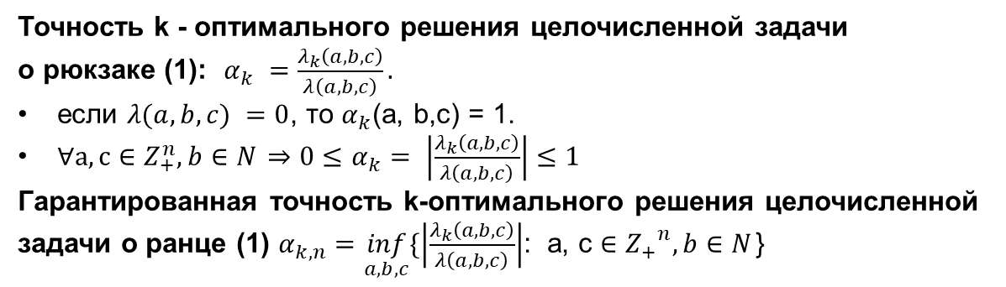
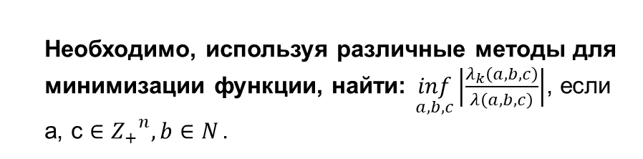
Постановка задачи.
Цель работы.
Поставлена целочисленная задача о ранце на максимизацию (1):
$\left\{\begin{aligned} c_{1}x_{1} + c_{2}x_{2} + {... + c}_{n}x_{n}=⁡\sum_{i=1}^{n}{c_{i}x_{i}}→\max_{x_{1}, …, x_{n}}{ } \\ a_{1}x_{1} + a_{2}x_{2} + {... + a}_{n}x_{n}= \sum_{i=1}^{n}{a_{i}x_{i}} ≤ b\end{aligned}\right.$(1),где: $c_{i} –$цена $i$-ого предмета ($i$ = 1, …, n), $a_{i} –$вес $i$-ого предмета ($i$ = 1, …, n), $b$ - максимальный вес, который может быть в рюкзаке $x_{i}∈Z_{+}$, $i = \overline{1, n}$
c = $(c_{1}, c_{2}, ... , c_{n})^{Т}$ – вектор цен предметов a = $(a_{1}, a_{2}, ... , a_{n})^{Т}$ – вектор весов предметов $x = (x_{1}, x_{2}, ... , x_{n})^{Т}$ - вектор, где $x_{i}$ количество предметов $i$-ого типа.
Точность k - оптимального решения целочисленной задачи о рюкзаке (1): $α_{k} =\frac{λ_{k}\left(a,b,c\right)}{λ\left(a,b,c\right)}.$
если $λ(a, b, c) =0$, то $α_{k}$(a, b,c) = 1.
$∀a, c∈Z_{+}^{n}, b∈N_{ }⇒$ $0≤α_{k}= \left|\frac{λ_{k}\left(a,b,c\right)}{λ\left(a,b,c\right)}\right|≤1$
Гарантированная точность k-оптимального решения целочисленной задачи о ранце (1) $α_{k, n}=\inf_{a, b,c}\{\left|\frac{λ_{k}\left(a,b,c\right)}{λ\left(a,b,c\right)}\right|$: a, c $∈{Z_{+}}^{n},b∈N_{ }$}
Необходимо, используя различные методы для минимизации функции, найти: $\inf_{a, b,c}\left|\frac{λ_{k}\left(a,b,c\right)}{λ\left(a,b,c\right)}\right|$, если a, c $∈{Z_{+}}^{n}, b∈N_{ }$.
Минимизация неявно заданной функции, применение метода имитации отжига
Розанов Д.И.

Slide 4
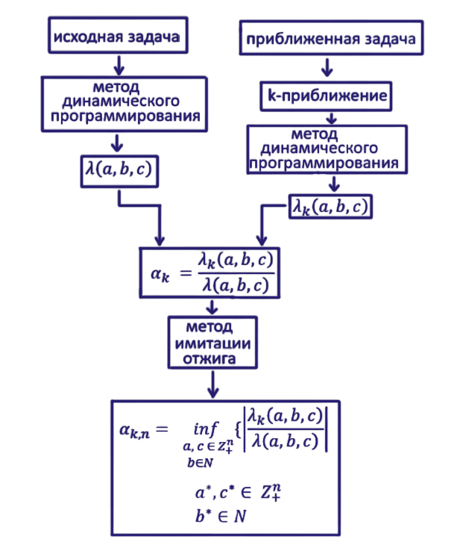



Сложность задачи.
Методы решения.
Сложность задачи: задача относится к классу NP-полной
Методы решения:
Для нахождения оптимального значения задачи (1) $λ\left(a,b,c\right)=cp$ используется метод динамического программирования
Для нахождения k-оптимального значения задачи (1) $λ_{k}\left(a,b,c\right)==cv−$необходимо найти k ненулевых компонент для вектора $v^{∗} = ({v_{1}^{∗}}_{ }, ... ,{v_{n}^{∗}}_{ })^{Т}:\underset{x_{1}, …, x_{n}}{max\{\sum_{i=1}^{n}{c_{i}{x_{i}^{ }}_{ }}\}}$ = $\sum_{i=1}^{n}{c_{i}{v_{i}^{∗}}_{ }}=λ_{k},$ используя метод динамического программирования
Для поиска минимума функции $α_{k} =\frac{λ_{k}\left(a,b,c\right)}{λ\left(a,b,c\right)}$ и нахождения значения $α_{k, n}$используется метод имитации отжига, использующий случайный поиск с постепенным уменьшением температуры
рис.1: блок-схема реализованной программной реализации
Минимизация неявно заданной функции, применение метода имитации отжига
Розанов Д.И.

Slide 5
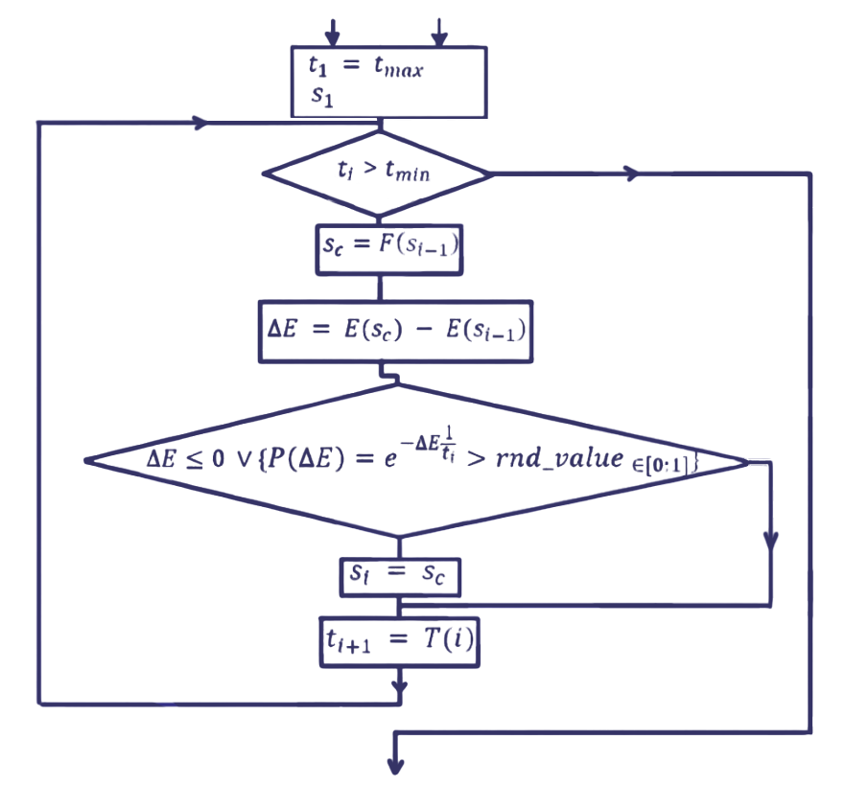



Алгоритм метода
имитации отжига
Множества:
S – множество всех состояний задачи.
Параметры:
$s_{i}∈S$ – состояние i-го шага.
$t_{i}∈R$ – температура i-го шага.
Функции :
$E: S→R$ – функция энергии, ставит каждому решению в соответствие число, полученное по правилу, которое зависит от оптимизируемого параметра.
$T:N→R$ – убывающая функция изменения температуры с течением времени, ставит номеру итерации i$∈N$ в соответствие температуру $t_{i}∈R$.
$F: S→S$ функция, порождающая новое состояние-кандидат ($s_{c}$) на основе предыдущего, в которое система может перейти или отбросить.
$$t_{max}$$
$$t_{min}$$
false
true
false
true
рис.2: блок-схема алгоритма метода имитации отжига
Минимизация неявно заданной функции, применение метода имитации отжига
Розанов Д.И.

Slide 6
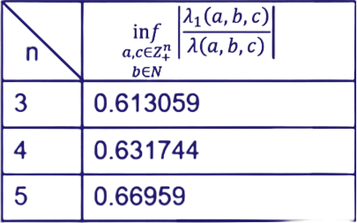
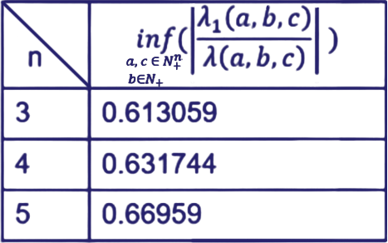

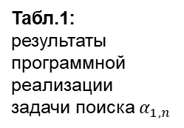

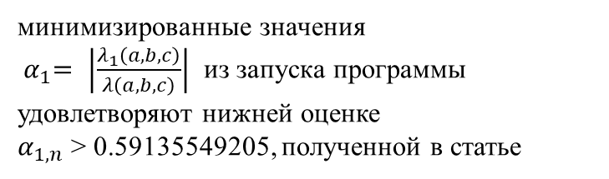
Исследования
Задача поиска $α_{1, n}$
для проведения исследований были использованы результаты, описанные в статье А.Ю. Чиркова, В.Н. Шевченко “О приближении оптимального решения целочисленной задачи о ранце оптимальными решениями целочисленной
задачи о ранце с ограничением на мощность”, и они были сопоставлены с результатами, полученными в программе.
Их статьи для задачи по поиску $α_{1, n}$: $∀n$ и k = 1: $α_{k, n}$ > 0,59136
Из программной реализации:
Табл.1: результаты программной реализации
задачи поиска $α_{1, n}$
Итог:
минимизированные значения ${ α}_{1}= \left|\frac{λ_{1}\left(a,b,c\right)}{λ\left(a,b,c\right)}\right|$ из запуска программы удовлетворяют нижней оценке $α_{1,n}$ > 0.59135549205, полученной в статье
Минимизация неявно заданной функции, применение метода имитации отжига
Розанов Д.И.

Slide 7
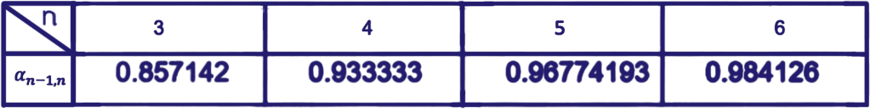
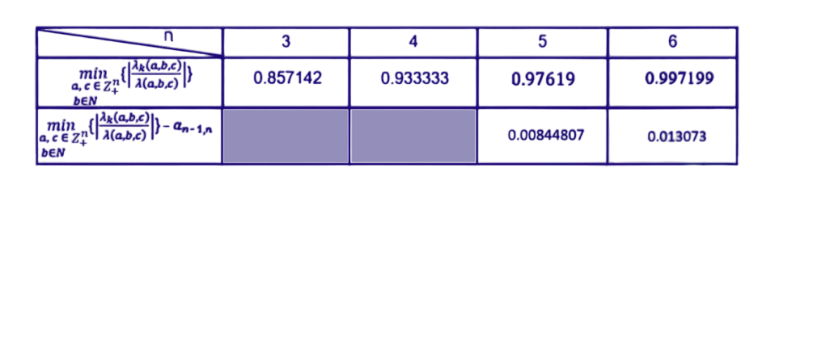

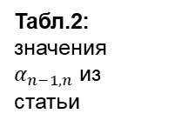


Исследования
Задача поиска${ α}_{n−1, n}$
для проведения исследований были использованы результаты, описанные в статье А.Ю. Чиркова, В.Н. Шевченко
Из статьи для задачи по поиску $α_{n−1, n}$: $∀n$ $α_{n−1,n}$ = $\frac{2^{n} − 2}{2^{n} − 1}$
Табл.2: значения $α_{n−1, n}$ из статьи
Из программной реализации:
Табл.3: результаты программной реализации задачи поиска $α_{n−1, n}$
Минимизация неявно заданной функции, применение метода имитации отжига
Розанов Д.И.

Slide 8
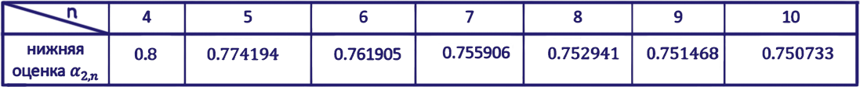
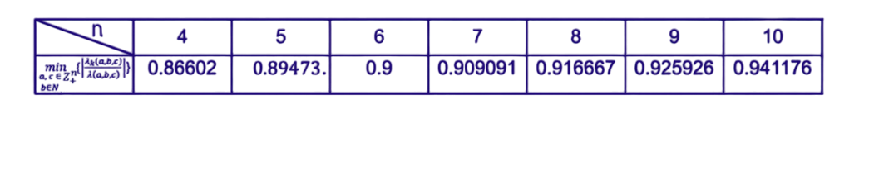

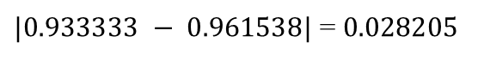



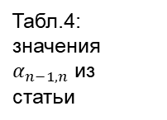

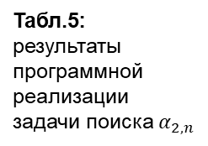
Исследования
Задача поиска${ α}_{2, n}$ и ${ α}_{3, 5}$
для проведения исследований были использованы результаты, описанные в статье А.Ю. Чиркова, В.Н. Шевченко
Из статьи для задачи по поиску $α_{2, n}$: $∀n$ ${ \frac{2^{n} − 2^{n−k}}{2^{n} − 1}=\frac{2^{n} − 2^{n−2}}{2^{n} − 1}≤α}_{2,n}$ $≤$ $\frac{2^{k+1} − 2}{2^{k+1} − 1}$ $=$ $\frac{2^{3} − 2}{2^{3} − 1}≅$ 0.857143
Табл.4: значения $α_{n−1, n}$ из статьи
Из программной реализации:
Табл.5: результаты программной реализации задачи поиска $α_{2, n}$
Из статьи для задачи по поиску $α_{3, 5}$: $∀n$ ${ \frac{2^{n} − 2^{n−k}}{2^{n} − 1}=\frac{2^{5} − 2^{5−3}}{2^{5} − 1}≤α}_{2,n}$ $≤$ $\frac{2^{k+1} − 2}{2^{k+1} − 1}$ $=$ $\frac{2^{4} − 2}{2^{4} − 1}$
$Тогда: {\text{0.903226 }≤α}_{2,n}$ $≤\text{0.933333}$
Из программной реализации:
$\min_{\begin{aligned} a, c ∈ Z_{+}^{n} \\ b∈N_{ } \end{aligned}}\left|\frac{λ_{3}\left(a,b,c\right)}{λ\left(a,b,c\right)}\right|$= 0.961538
$|0.933333 − 0.961538|$ =$0.028205$
Минимизация неявно заданной функции, применение метода имитации отжига
Розанов Д.И.

Slide 9
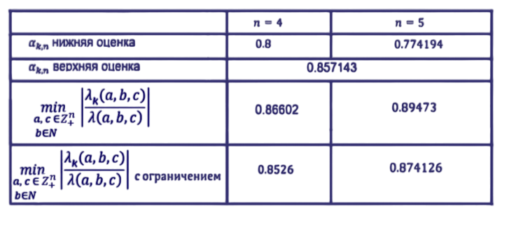

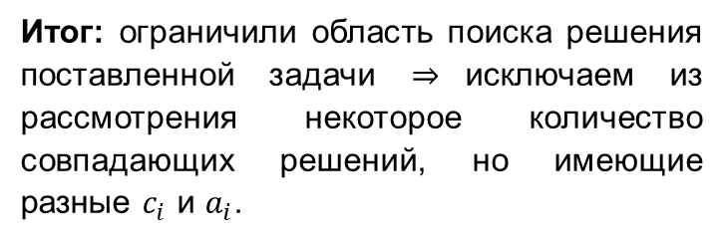

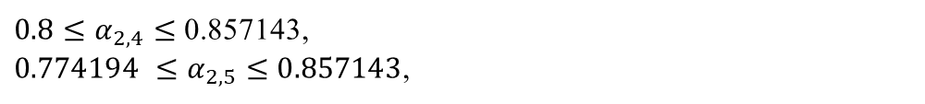




Решение задачи поиска ${ α}_{2, n}$ с доп. ограничениями.
Введем следующие ограничения:
для проведения исследований были использованы результаты, описанные в статье А.Ю. Чиркова, В.Н. Шевченко
$$\sum_{i=1}^{n}{c_{i}}=C$$
Из статьи для задачи по поиску $α_{2, n}$: $∀n$ ${ \frac{2^{n} − 2^{n−2}}{2^{n} − 1}≤α}_{2,n}$ $≤$ 0.857143
$$\sum_{i=1}^{n}{a_{i}}=A ≤b$$
где:
$$C, А = const ∈ Z_{+}$$
$0.8≤α_{2,4}≤$ 0.857143, $0.774194 ≤α_{2,5}≤$ $0.857143$,
Итог: ограничили область поиска решения поставленной задачи $⇒$исключаем из рассмотрения некоторое количество совпадающих решений, но имеющие разные $c_{i}$ и $a_{i}$.
Итог:
Табл.5: сравнение результатов в задаче поиска $α_{2, n}$ с введенными ограничениями и без огр.
Минимизация неявно заданной функции, применение метода имитации отжига
Розанов Д.И.

Slide 10






Решение задачи поиска ${ α}_{2, n}$ при $n = 5$с использованием предыдущих результатов
для проведения исследований были использованы результаты, описанные в статье А.Ю. Чиркова, В.Н. Шевченко
Целочисленная задача о ранце на max (1):
$\left\{\begin{aligned} cx→\max_{x_{1}, …, x_{n}}{ } \\ ax ≤ b\end{aligned}\right.$(1),где:
$c =$ $(c_{1}, c_{2}, ... , c_{n})^{Т}$ – вектор
цен предметов $a =$ $(a_{1}, a_{2}, ... , a_{n})^{Т}$ – вектор
весов предметов
$b$ - максимальный
вес, который может быть в рюкзаке $x = (x_{1}, x_{2}, ... , x_{n})^{Т}$ - вектор,
где $x_{i}$ $∈Z_{+}$, количество предметов $i$-ого типа.
для задачи поиска $α_{2, n}$ при $n=4$: удалось минимизировать $α_{2 }=$ $\frac{λ_{k}\left(a,b,c\right)}{λ\left(a,b,c\right)}$ до значения из отрезка $0.8$ $≤α_{2, 4}$ = $0.8526$ $≤$0.857143, введя ограничения на сумму цен и весов.
Но: для $n≥5$ не удалось
Идея поиска $α_{2, n}$ при $n≥5$:
Т.к. работа алгоритма метода имитации отжига зависит от начальных условий и параметров метода запуска программы, тогда:
используем полученные результаты из исследования $α_{2, 4}$для минимизации $α_{2 }=$ $\frac{λ_{k}\left(a,b,c\right)}{λ\left(a,b,c\right)}$ в задаче с $α_{2, 5}$
используем раннее полученные результаты из исследования $α_{2, 5}$для этой же задачи
Минимизация неявно заданной функции, применение метода имитации отжига
Розанов Д.И.

Slide 11
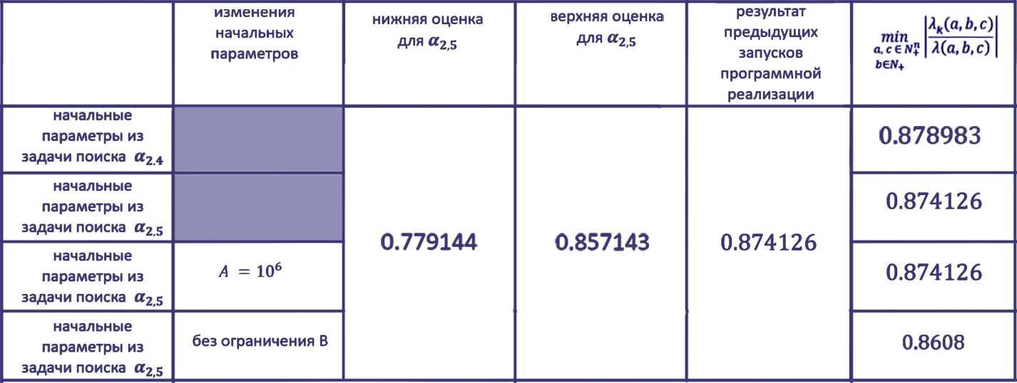

Решение задачи поиска ${ α}_{2, n}$ при $n = 5$с использованием предыдущих результатов
для проведения исследований были использованы результаты, описанные в статье А.Ю. Чиркова, В.Н. Шевченко
Табл.6: сравнение результатов в задаче поиска $α_{2, 5}$ с использованием раннее полученных результатов
Минимизация неявно заданной функции, применение метода имитации отжига
Розанов Д.И.

Slide 12
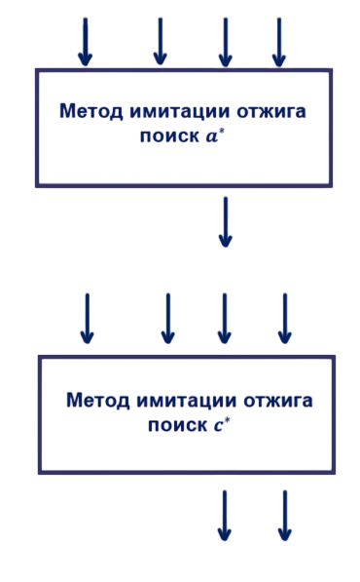


















Решение задачи с понижением размерности
Идея:
Метод имитации отжига:
$$t_{max}$$
$$t_{min}$$
$$t_{max}$$
$$t_{min}$$
$$a_{0}$$
$$c_{0}$$
1. Множества:
S
2. Параметры:
$s_{i}∈S$
$t_{i}∈R$
3. Функции:
$E: S→R$
$T:N→R$
$F: S→S$
$$false$$
$$true$$
$$false$$
$$t_{max}$$
$$t_{min}$$
$$a^{∗}$$
$$c_{0}$$
$$true$$
рис.3: алгоритм поиска $α_{k,n}$
$$a^{∗}$$
$$c^{∗}$$
Минимизация неявно заданной функции, применение метода имитации отжига
Розанов Д.И.

Slide 13
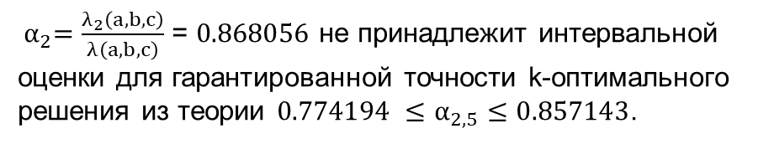




Решение задачи поиска ${ α}_{2, 5}$ с модифицированным методом имитации отжига
для проведения исследований были использованы результаты, описанные в статье А.Ю. Чиркова, В.Н. Шевченко
Из программной реализации с н.у, описанными раннее:$0.868056$
В задаче по поиску${ α}_{2,5}$ значение точности k-оптимального решения$0.874126$ получилось при следующем наборе параметров:
$c = (1, 9, 140, 255, 595),$
$a = (2, 21, 157, 215, 396),$
$A =1000$,
$B = 791.$
Итог:
удалось получить меньшее значение, чем найденное ранее
${ α}_{2}=\frac{λ_{2}\left(a,b,c\right)}{λ\left(a,b,c\right)}$ = $0.868056$ не принадлежит интервальной оценки для гарантированной точности k-оптимального решения из теории $0.774194 ≤α_{2,5}≤$ $0.857143$.
|$0.868056−$ $0.857143$| $=0.010913$
Минимизация неявно заданной функции, применение метода имитации отжига
Розанов Д.И.

Slide 14
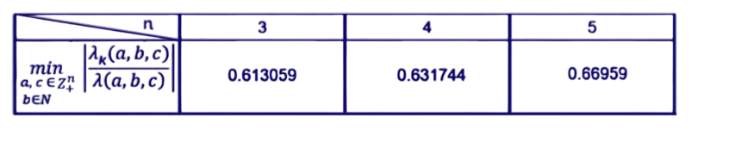
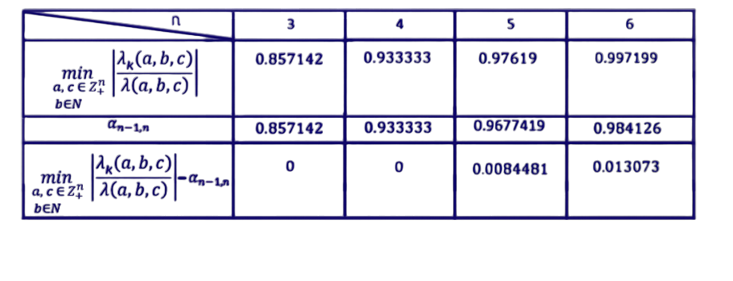



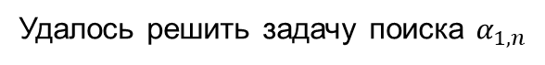



Выводы:
Задача поиска $α_{1, n}$:
Удалось решить задачу поиска $α_{1, n}$
Удалось решить задачу поиска $α_{n−1, n}$ при $n=3, 4.$
Для $n≥5$ минимизируемое значение отношения приближенного решения к точному близко к $α_{n−1, n}$
Табл.7: рез-ты программной реализации для задачи поиска $α_{1, n}$
Из программной реализации получилось: $∀n\min_{\begin{aligned} a, c ∈ Z_{+}^{n} \\ b∈N_{ } \end{aligned}}\left|\frac{λ_{1}\left(a,b,c\right)}{λ\left(a,b,c\right)}\right| ≥α_{1,n}$ $≥$0,59135549205
Задача поиска $α_{n−1, n}$:
Табл.8: сравнение значений $α_{n−1, n}$ и результатов программной реализации
Минимизация неявно заданной функции, применение метода имитации отжига
Розанов Д.И.

Slide 15
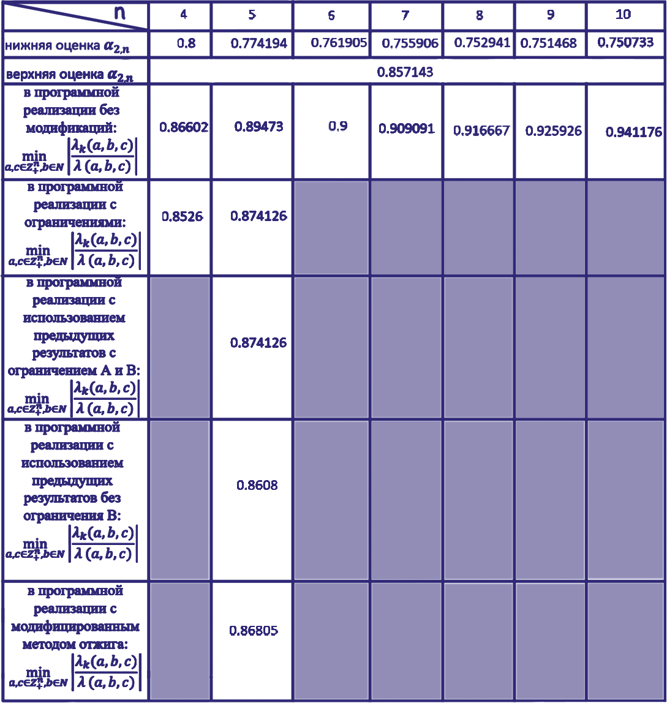
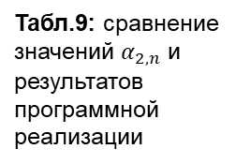



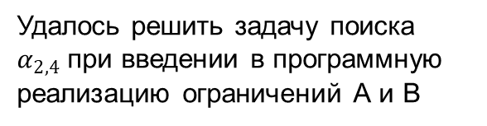
Выводы:
Задача поиска $α_{2, n}$:
Удалось решить задачу поиска $α_{2, 4}$при введении в программную реализацию ограничений А и В
Для задачи $α_{2, 5}$ удалось минимизировать $\underset{ }{\min_{\begin{aligned} a, c ∈ Z_{+}^{n} \\ b∈N_{ } \end{aligned}}}\left|\frac{λ_{k}\left(a, b, c\right)}{λ\left(a, b, c\right)}\right|$
до значения $0.8608$при использовании предыдущих результатов запусков программы и без ограничений А и В
Табл.9: сравнение значений $α_{2, n}$ и результатов программной реализации
Минимизация неявно заданной функции, применение метода имитации отжига
Розанов Д.И.

Slide 16



СПАСИБО ЗА ВНИМАНИЕ!
381903_3 Розанов Д.И.
Минимизация неявно заданной функции, применение метода имитации отжига
Розанов Д.И.

